Slide 1

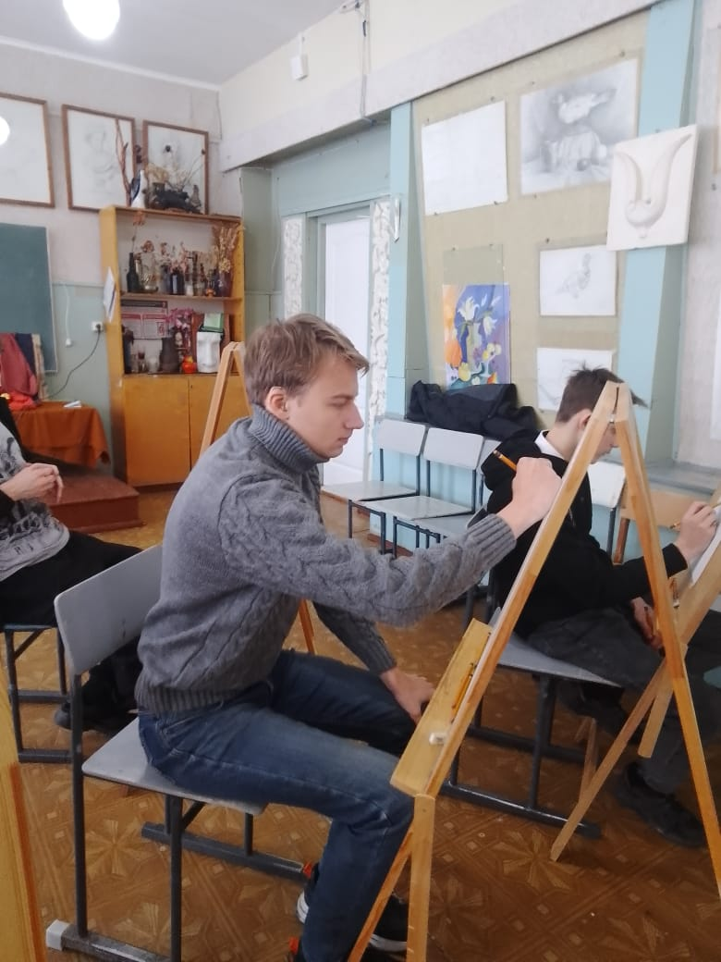
Моя история успеха
ГБПОУ РМ
«Ичалковский
педагогический
колледж»
Когда тишина
обретает цвет и форму
История успеха выпускника Ичалковского педагогического колледжа, ставшего графическим дизайнером.
Уникальный взгляд на мир, основанный на восприятии через вибрации и энергию, позволил ему найти своё призвание и добиться успеха в профессии.

Slide 2
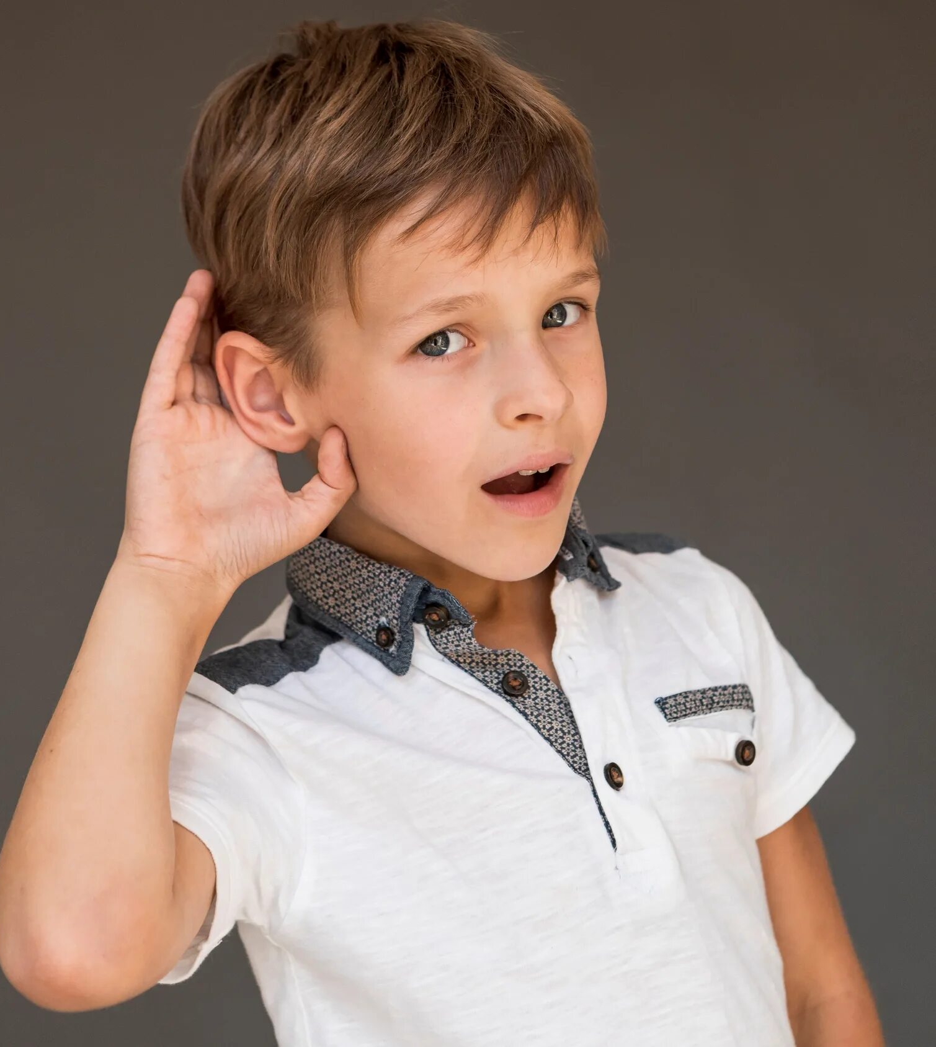
Особенности восприятия
Нарушение слуха формирует уникальный способ восприятия мира.
Восприятие мира через вибрации и энергию позволяет видеть мир иначе.
Чтение по губам и наблюдательность помогают понимать окружающих и адаптироваться к жизни.

Slide 3

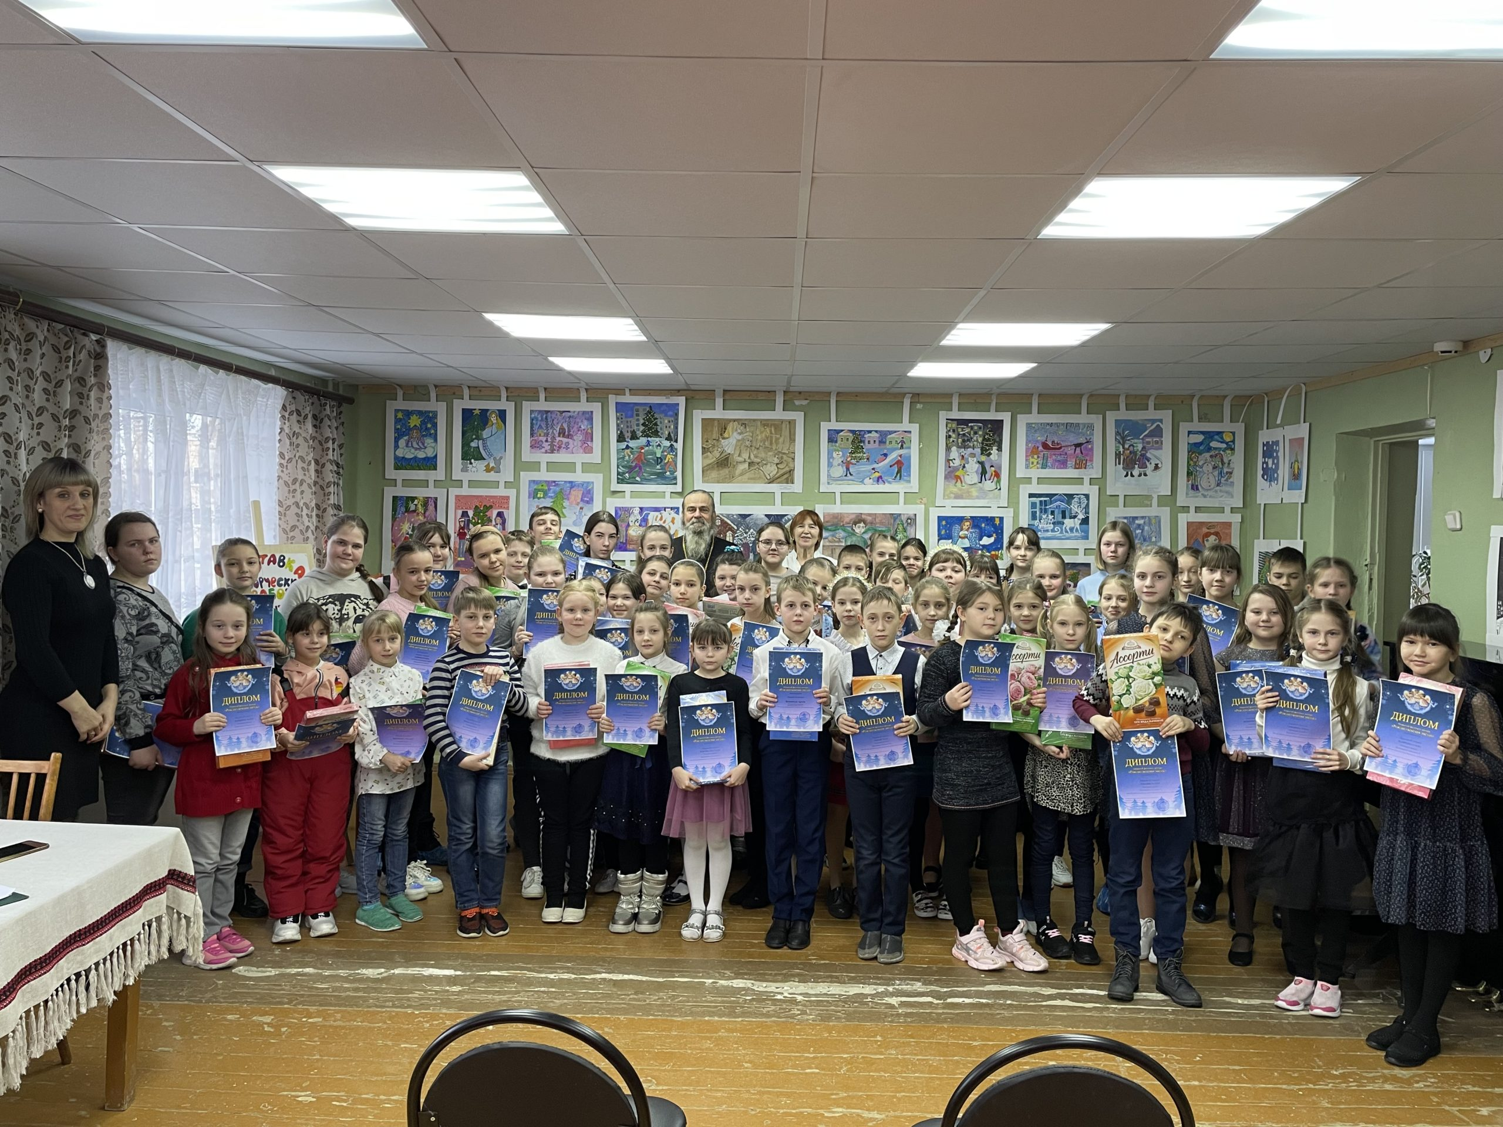
Начало пути
Детская школа искусств в п. Чамзинка стала отправной точкой. Рисование стало способом самовыражения, а понимание изобразительного искусства и дизайна - основой профессионального роста.
Детская школа искусств в п. Чамзинка

Slide 4

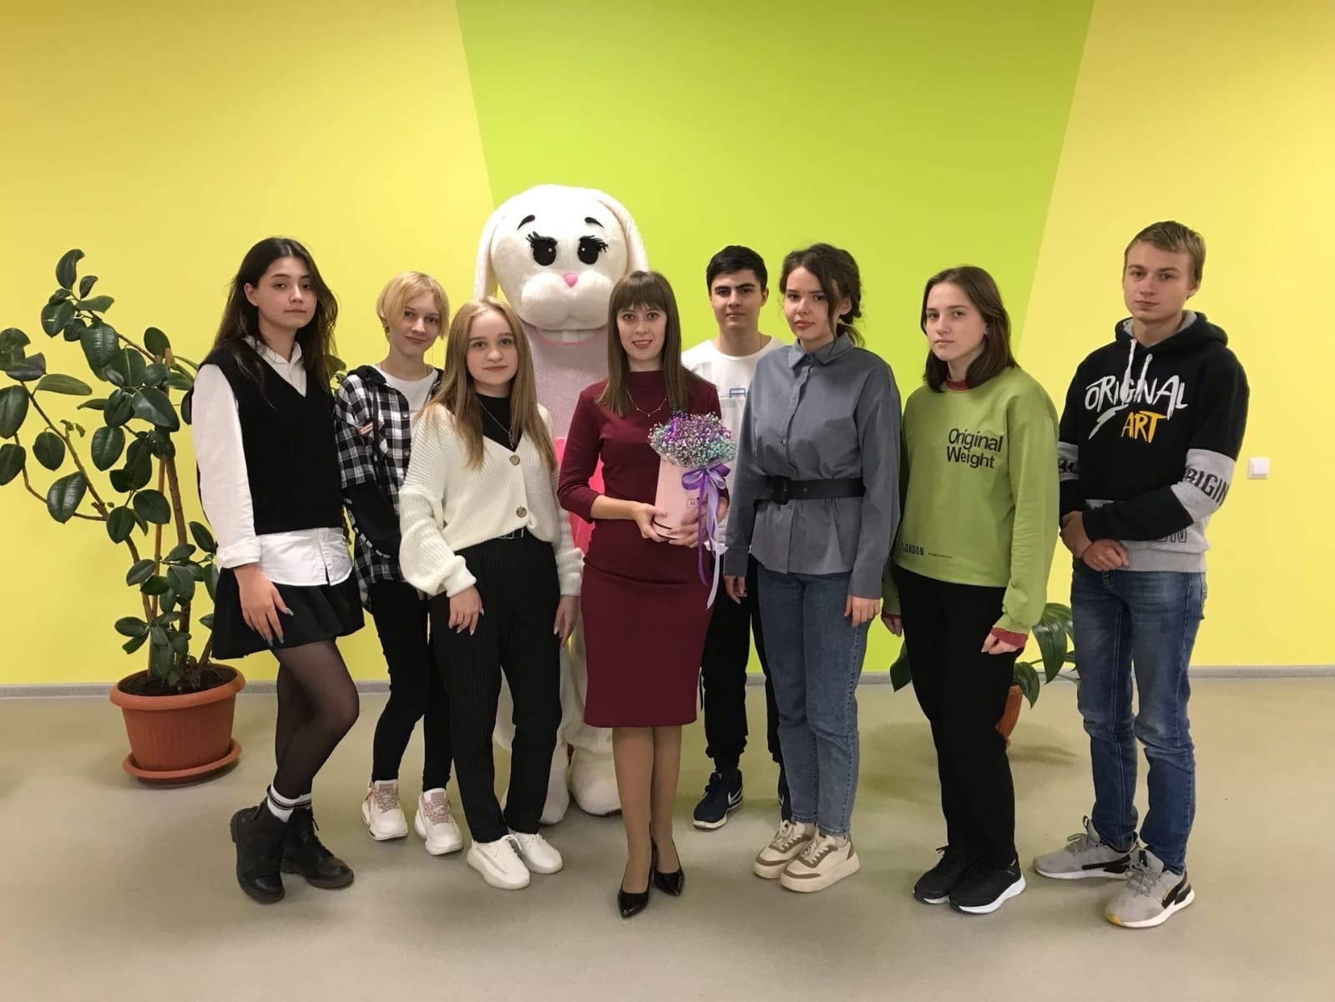
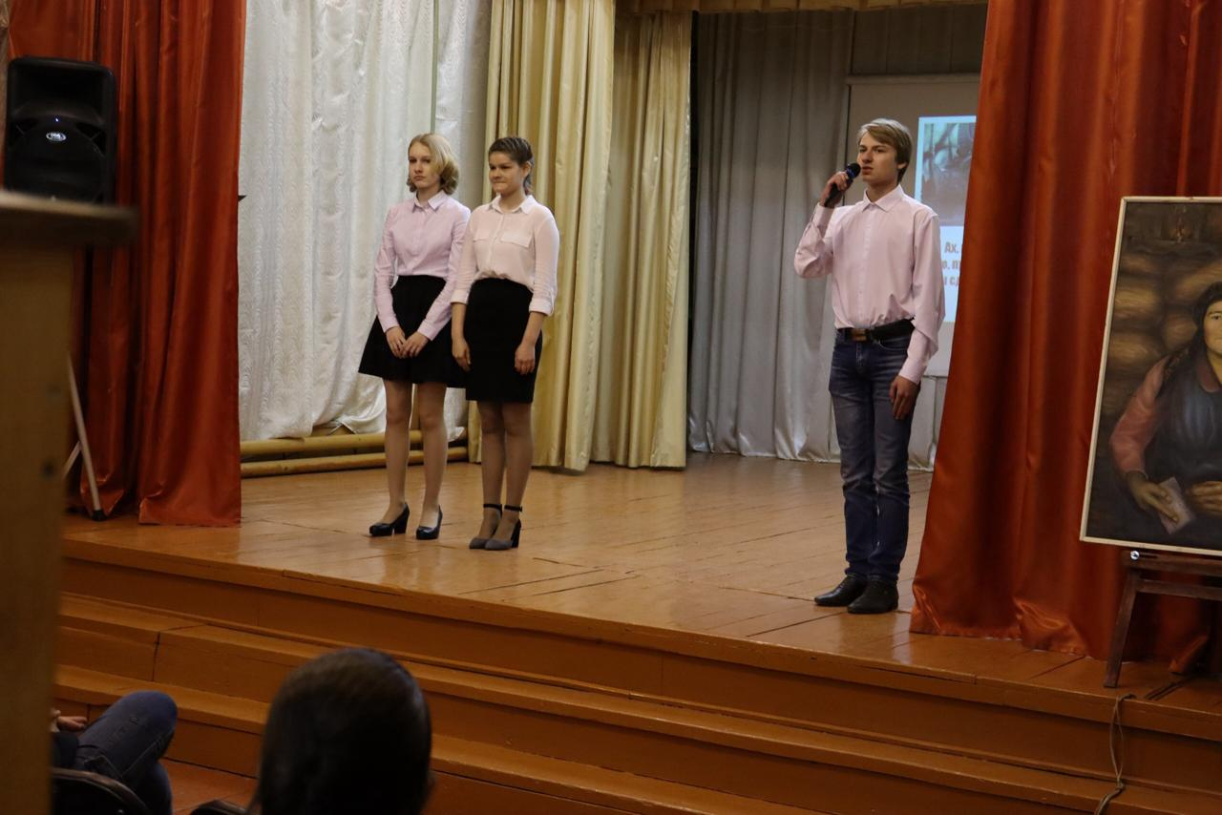
Обучение в колледже
Поступил в Ичалковский педагогический колледж на специальность «Графический дизайнер».
Приветливое отношение преподавателей и дружеская атмосфера способствовали развитию профессиональных навыков.
Колледж стал стартовой площадкой для профессионального роста и самовыражения.
Я - студент

Slide 5
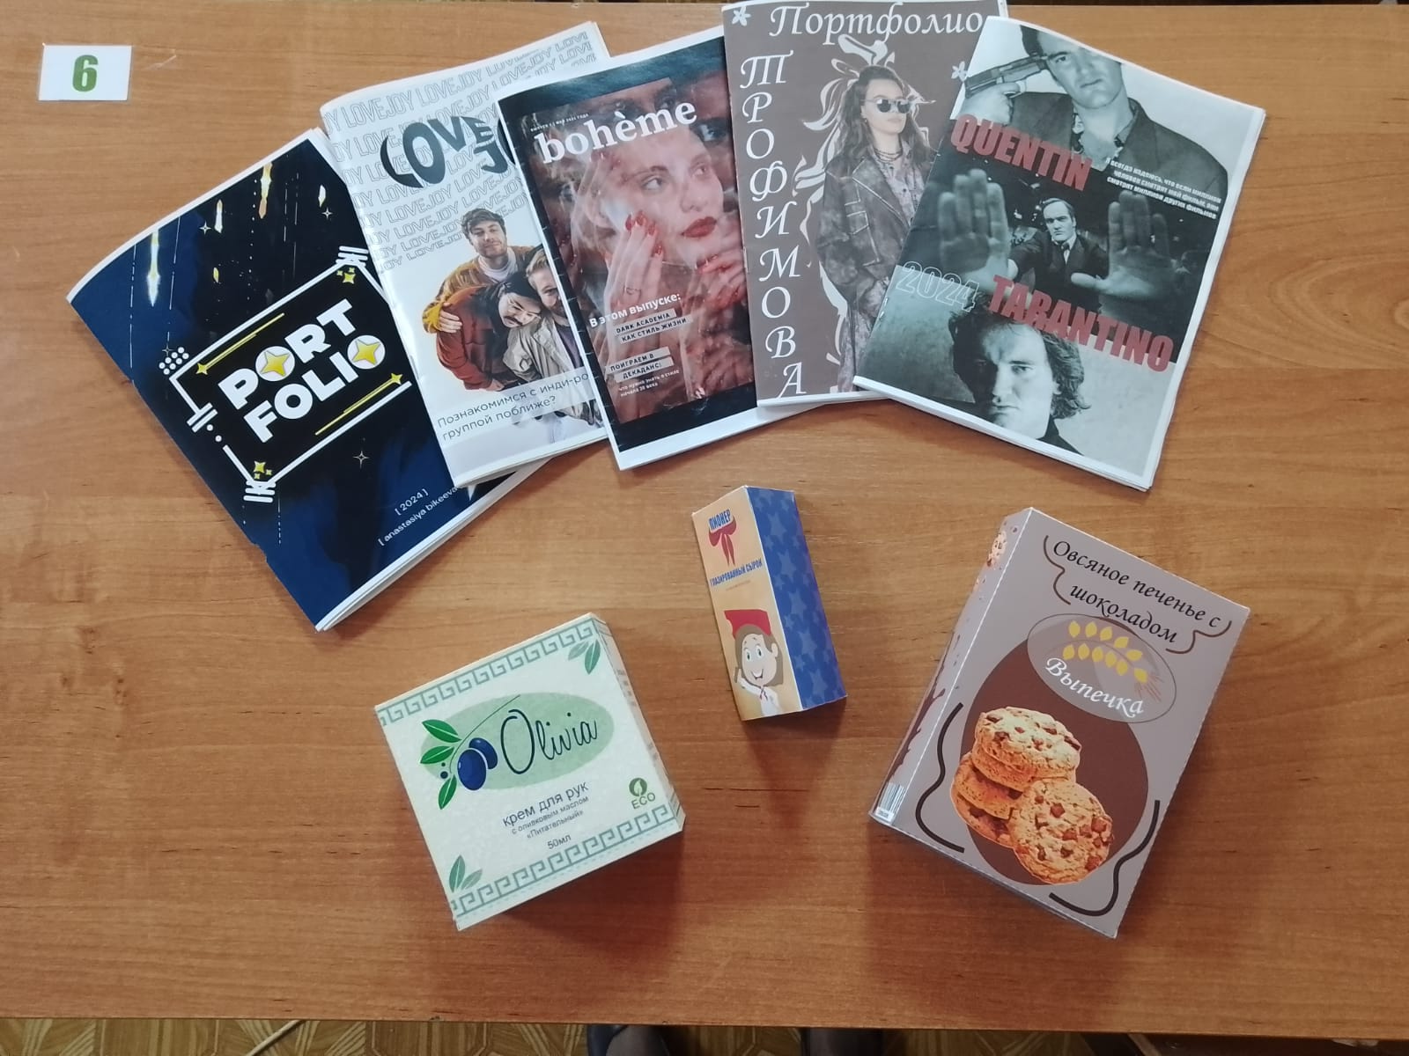
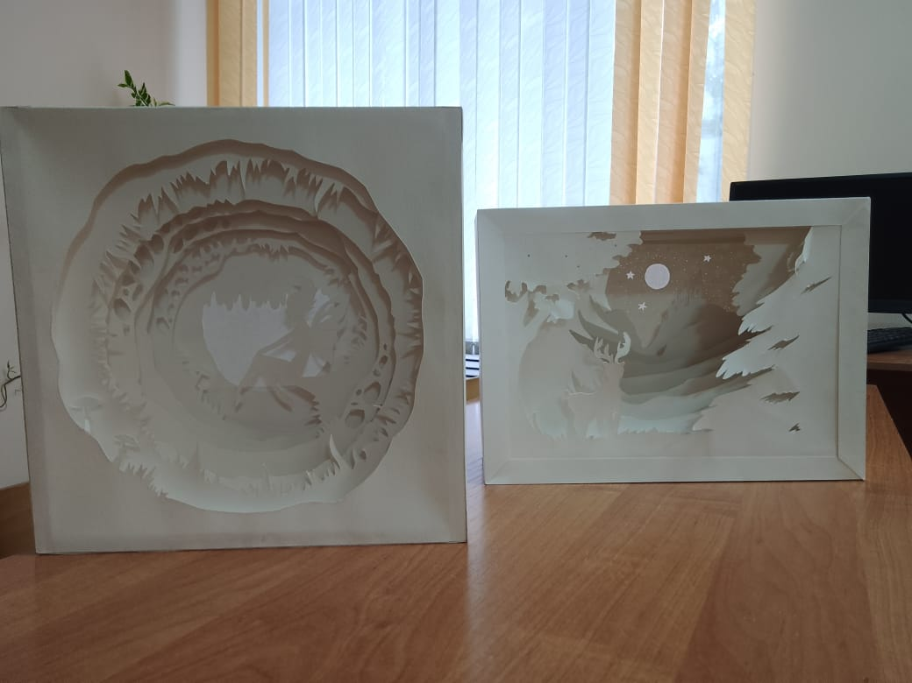
Профессиональные
навыки
Создание логотипов: разработка уникальных визуальных идентификаторов для брендов.
Изучение типографики, цвета и композиции: освоение основ графического дизайна для создания гармоничных и привлекательных визуальных решений.
Наши работы

Slide 6
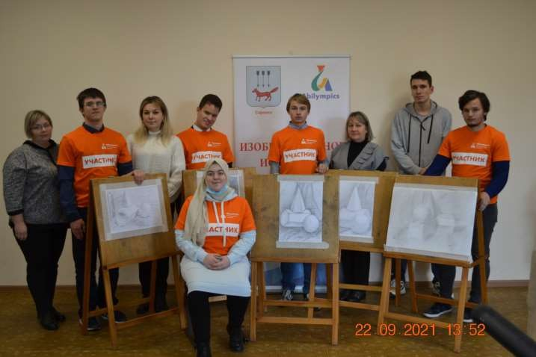
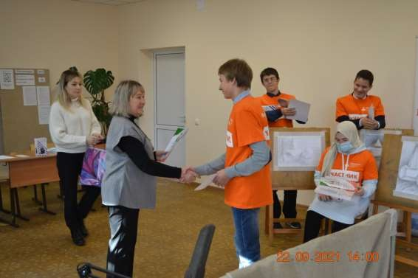
Моя первая победа
Особым моментом в моей жизни
стало участие в чемпионате профессионального мастерства
«Абилимпикс».
Это было не просто соревнование,
это было доказательство того,
что мои усилия и моя
уникальность имеют значение.
«Абилимпикс»

Slide 7
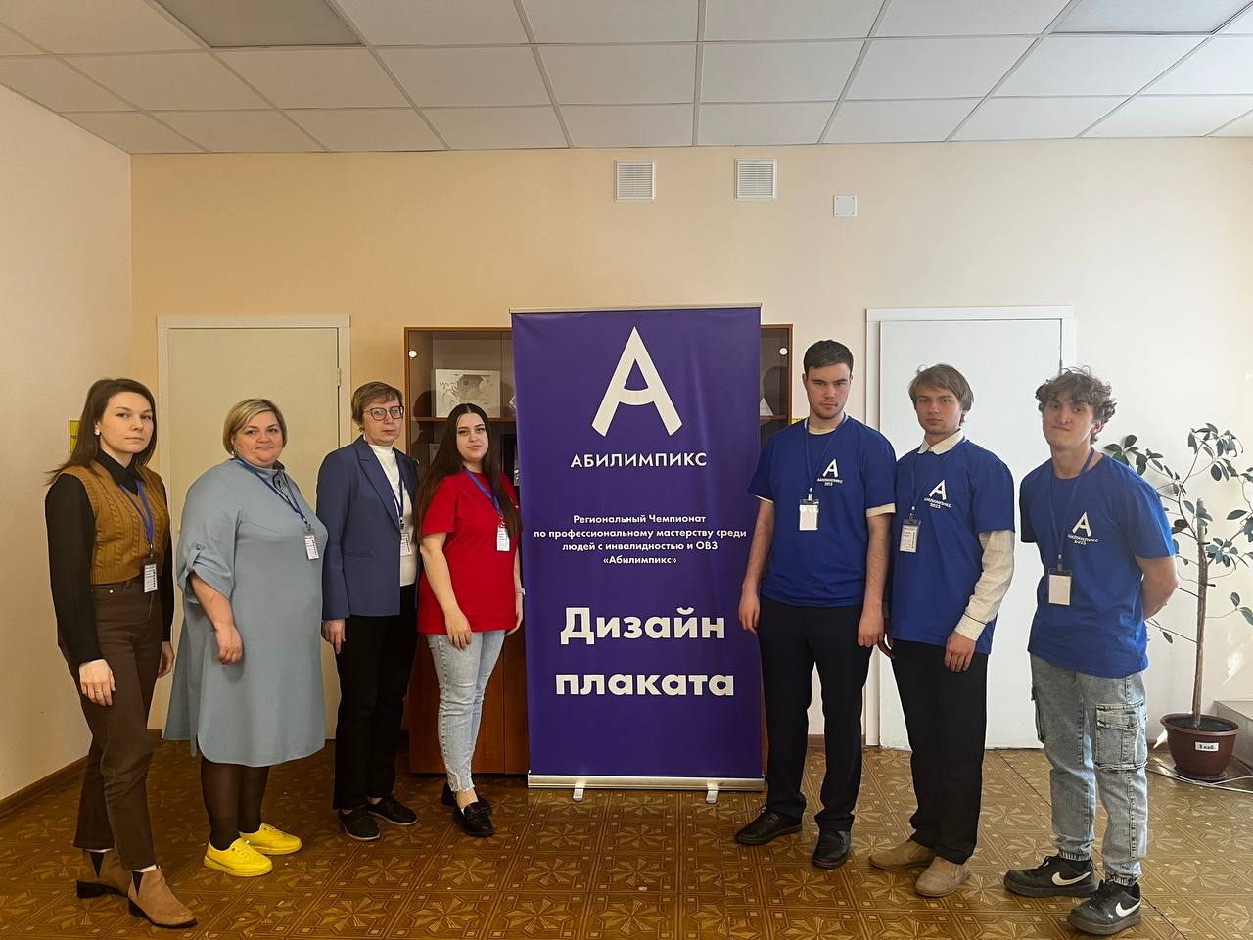
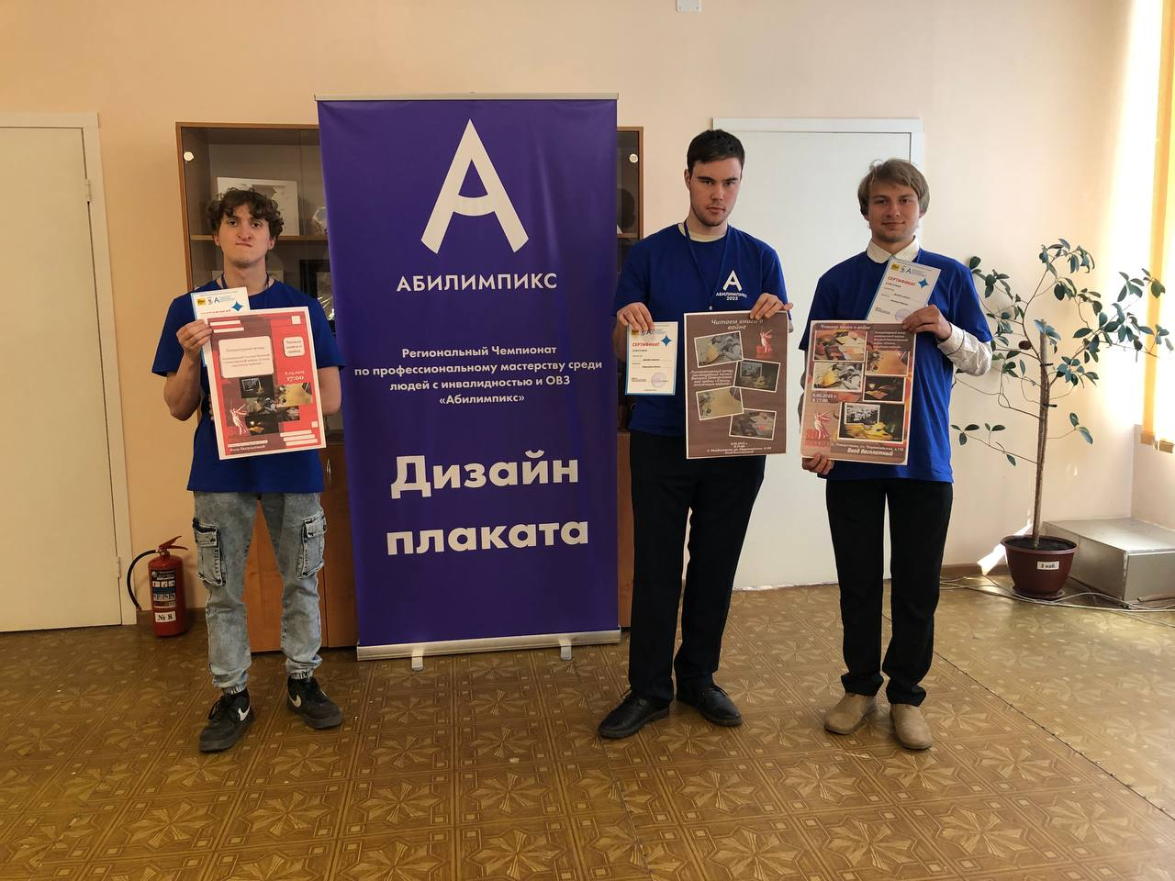
Вдохновение и целеустремленность
Вера в свои силы помогает преодолевать трудности и достигать поставленных целей.
Стремление к совершенству мотивирует постоянно развиваться.
Расширение горизонтов через изучение новых техник и технологий позволяет создавать уникальные работы.
Победа в IX Региональном чемпионате «Абилимпикс»

Slide 8
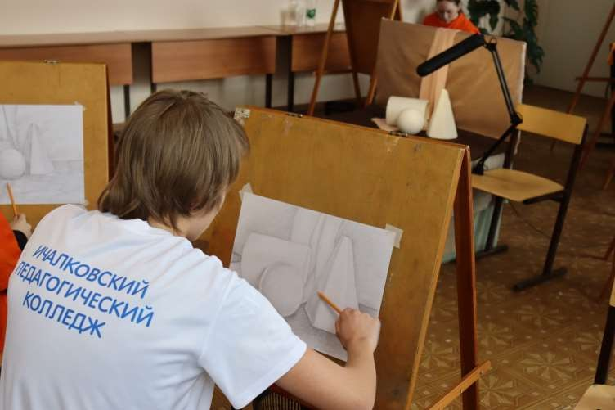
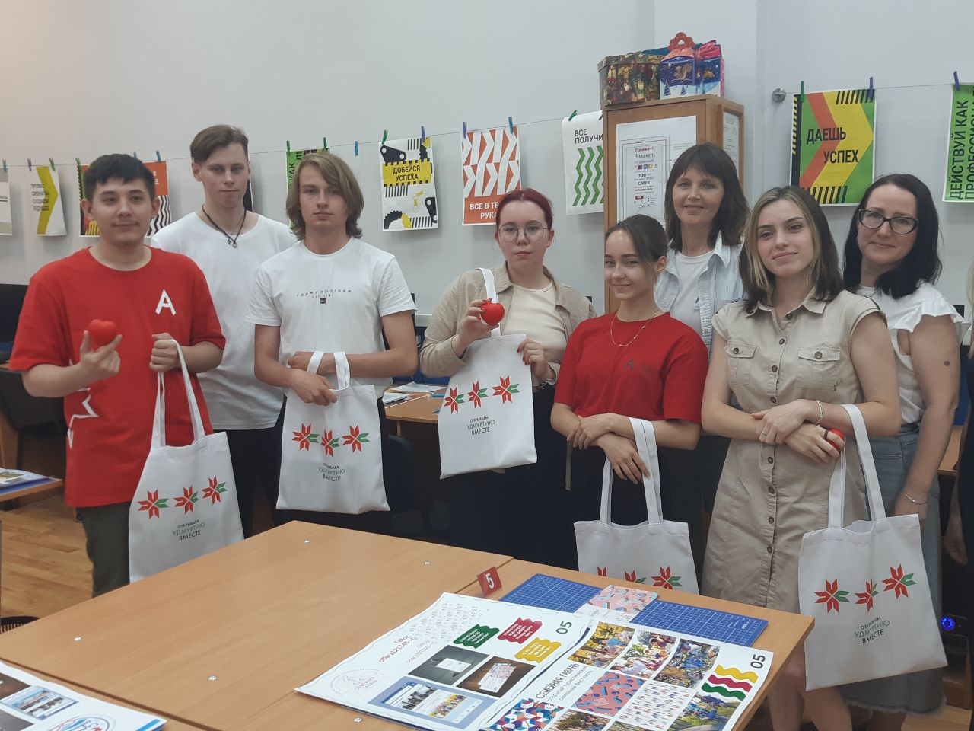
Графический дизайн –
это возможность сделать мир
ярче и добрее
Уникальность каждого человека делает мир разнообразным и интересным.
Преодоление ограничений возможно благодаря вере в себя и целеустремленности.
Вера в свои силы и стремление к совершенству помогают достигать успеха.
Путь к успеху

Slide 9

ГБПОУ РМ
«Ичалковский
педагогический
колледж»
Когда тишина
обретает цвет и форму
Автор работы:
Балуков Кирилл Станиславович
выпускник ГБПОУ РМ «Ичалковский педагогический колледж»
специальность «Графический дизайнер»
Руководитель работы:
заведующий по инклюзивному образованию Степанова Елена Александровна
Моя история успеха
– это история о том, как тишина может быть наполнена смыслом…

